Slide 1
5.4其他吊顶工程
5.4.1.金属装饰板装饰吊顶施工工艺
金属板吊顶采用铝合金板、薄钢板等金属板材面层，铝合金板表面作电化铝饰面处理，薄钢板表面可用镀锌、涂塑、涂漆等防锈处理。两类金属板都有打孔和不打孔的条形、矩形等形式型材。这种吊顶构造简单、安装方便，耐火，耐久，广泛应用。常用的金属板一般分为金属条板、金属方形板。
1.金属条板吊顶装饰构造
金属条板吊顶是以各种造型不同的条形板及一套特殊的专用龙骨系统构成。根据条形板相接处逢处理形式，分为开放型调板吊顶和封闭式吊顶。开放型条板离缝间无填充物，便于通风。也可以在上部另加矿棉或玻璃棉垫，作为吸声之用。还可以用穿孔条形板，以加强吸声效果。封闭型条形板吊顶在离缝间可另加嵌缝条或条板单边有翼盖没有离缝。
金属装饰板吊顶是由轻钢龙骨（U型、C型）或T型铝合金龙骨与吊杆组成的吊顶骨架和各类金属装饰面板构成。金属板材有不锈钢板、钛金板、铝板、铝合金板等多种，表面有抛光、亚光、浮雕、或喷砂等多种形式。

Slide 2
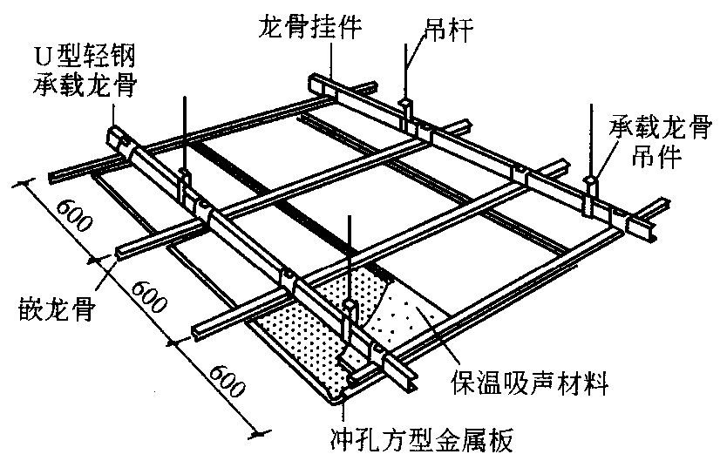
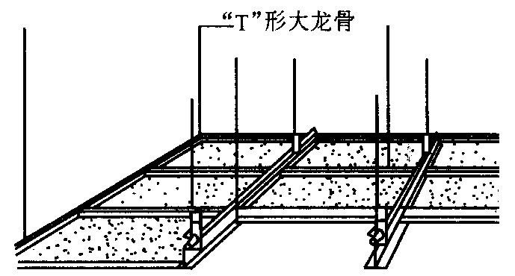
使用过程中基本上有两大类，方块形板或矩形板和条形板。方型金属吊顶分为上人（承重）吊顶与不上人（非承重）吊顶，如图5.14所示。条型金属吊顶分为封闭型金属吊顶和开敞型金属吊顶，如图5.15所示。
a)上人（承重）吊顶 b)不上人（非承重）吊顶
图5.14 方型金属吊顶构造图

Slide 3
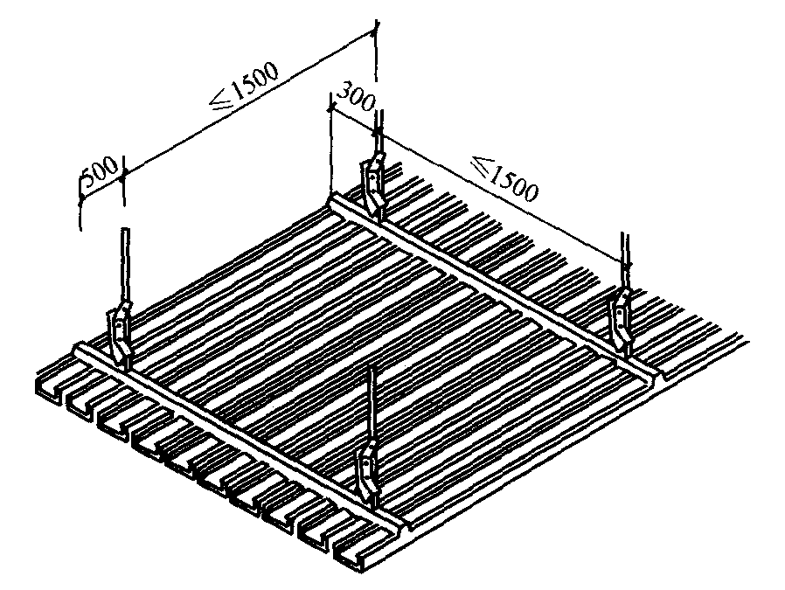
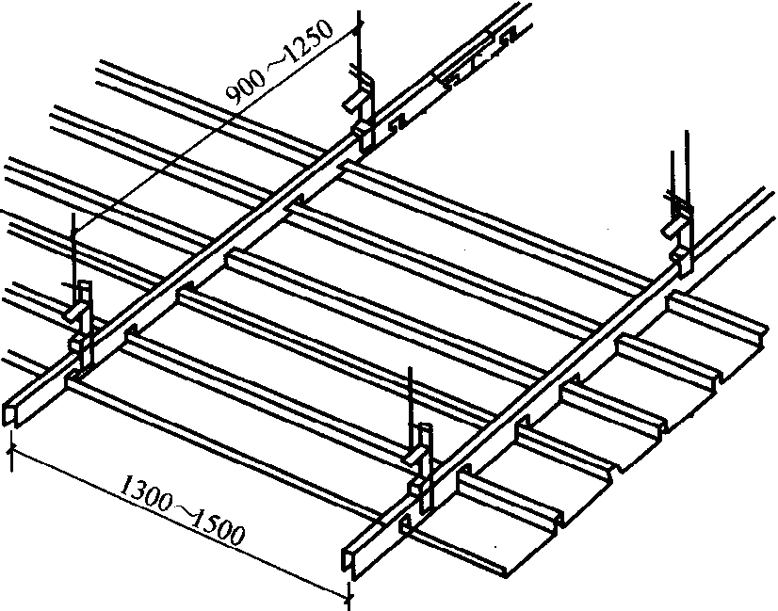
a)封闭型金属吊顶 b) 开敞型金属吊顶
图5.15 条型金属吊顶构造图

Slide 4
2.金属方板吊顶构造
金属方板安装有搁置式和卡入式两种。
3.施工流程
基层检查 → 弹线定位 → 固定吊杆 → 龙骨安装 → 安装金属面板
4.施工工艺
(1)基层检查
安装前应对屋（楼）面进行全面质量检查，同时也检查吊顶上设备布置情况、线路走向等，发现问题及时解决，以免影响吊顶安装。
(2)弹线定位
将吊顶标高线弹到墙面上，将吊点的位置线及龙骨的走向线弹到屋（楼）面底板上。
(3)固定吊杆
用膨胀螺栓或射钉将简易吊杆固定在屋（楼）面底板上。
(4)龙骨安装
主龙骨仍采用U形承载轻钢龙骨，固定金属板的纵横龙骨(采用专用嵌龙骨，呈纵横十字平面交叉布置)固定于主龙骨之下，其悬吊固定方法与轻钢龙骨基本相同

Slide 5
4.施工工艺
( 5)方形金属面板的安装
搁置式安装，与活动式吊顶顶棚罩面安装方法相同；
卡入式安装，只需将方形板向上的褶边（卷边）卡入嵌龙骨的钳口，调平调直即可，板的安装顺序可任意选择
(6)长条形金属面板的安装
按安装时沿边固定方法分为：卡边板和扣边板。
卡边式长条金属板，只需直接利用板的弹性将板按顺序卡入特制的带夹齿状的龙骨卡口内，调平调直即可，不需要任何连接件。
扣边式长条金属板，可与卡边型金属板一样安装在带夹齿状龙骨卡口内，利用板自身的弹性相互卡紧。
5.吊顶的细部处理
墙、柱边的连接处理 方形金属板或条形金属板，与墙、柱连接处可以离缝平接，也可以采用L形边龙骨或半嵌龙骨。见图5.16。

Slide 6
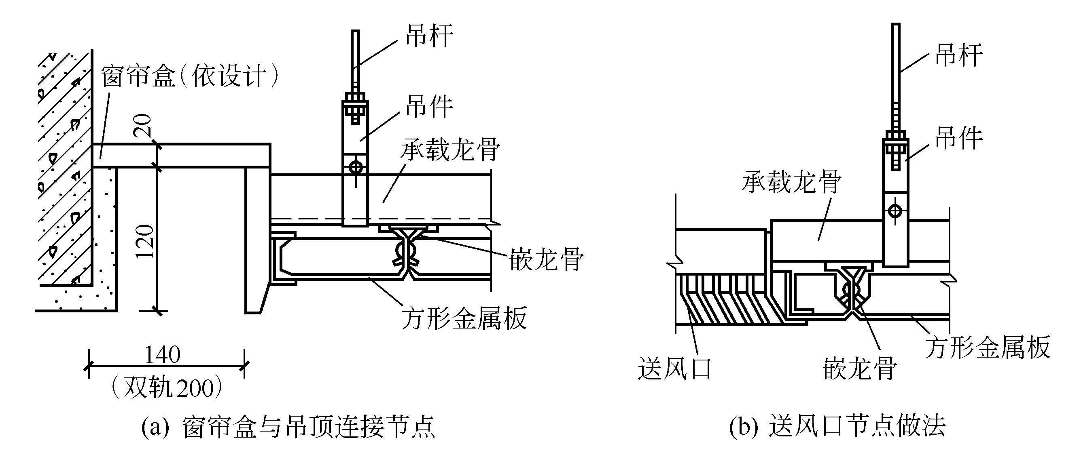
图5.16 方形金属板与墙、柱边的连接

Slide 7
5.4.2.开敞式吊顶施工工艺
开敞式吊顶是将各种材料的条板组合成各种形式方格单元或单元拼接块（有饰面板或无饰面板）吊于屋架或结构层下皮，不完全将结构层封闭，使室内顶棚饰面既遮又透，空间显得生动活泼，形成独特的艺术效果，具有一定韵律感。因此，这种吊顶也称作格栅吊顶。
开敞式吊顶常与采光和眼明结合并与造型统一考虑，以达到眼明与装饰的完美结合，近年来在各类的建筑装修中应用较多。
1.木格栅开敞式吊顶装饰
木格栅吊顶（图5.17a）所使用的木质材料是原木、胶合板、防火板及各种新型木质材料。由于木质的可燃性，在一些防火要求高的建筑中使用受到一定的限制。木结构单体构件形式归纳以下几种：
（1）单板方框式木质构件 通常是用宽度为120~200mm、厚度9~15mm的木胶合板拼接面成，板条之间采用凹槽插接。见图5.18。凹槽深度为板条宽度的一半，板条插接前应在槽口处涂刷白乳胶。
（2）骨架单板方框式 这种构件是用方木做成框骨架，然后按设计要求加工的厚木胶合板与木骨架固定。见图5.17b 。
（3）单条板式木质 这种构件是用实木或厚木胶合板加工成木条板，在上面按设计要求开方空或长方孔，然后将作为支撑条板的龙骨穿入条板空洞内，并加以固定。见图5.19。

Slide 8
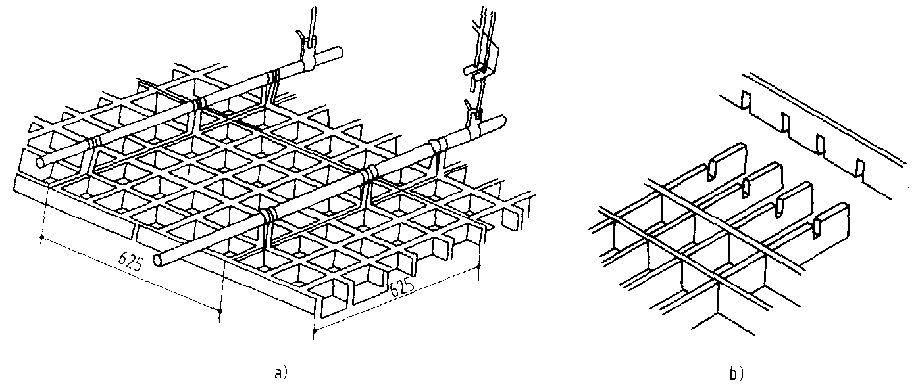
图5.17 a）整体安装示意 b）单板方框式木质单体构件连接

Slide 9
图5.18 骨架单板方框式木质单体构件 图5.19 单条板式木质单体构件

Slide 10
2.工艺流程
基层处理 → 弹线定位 → 单体构件拼装 → 单元安装固定 → 饰面成品保护
3. 施工工艺
（1）基层处理 安装准备工作除与前边的吊顶相同外，还需对结构基底底面及顶棚以上墙、柱面进行涂黑处理，或按设计要求涂刷其他深色涂料。
（2）弹性定位 由于结构基底及吊顶以上墙、柱面部分已先进行涂黑或其他深色涂料处理，所以弹线应采用白色或其他反差较大的液体。根据吊顶标高，用“水柱法”在墙柱部位测出标高，弹出各安装件水平控制线，再从顶棚一个直角位置开始排布，逐步展开。
（3）单体构件拼装 单体构件拼装成单元体可以是板与板的组合框格式、方木骨架与板的组合格式、盒式与方板组合式、盒与板组合式等，如图5.20、图21所示。

Slide 11
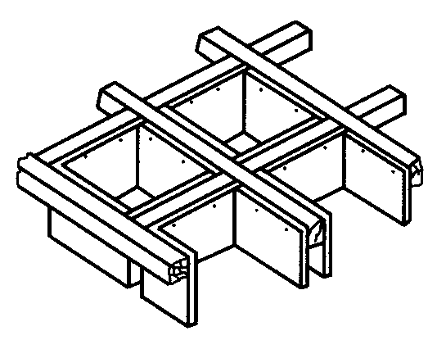
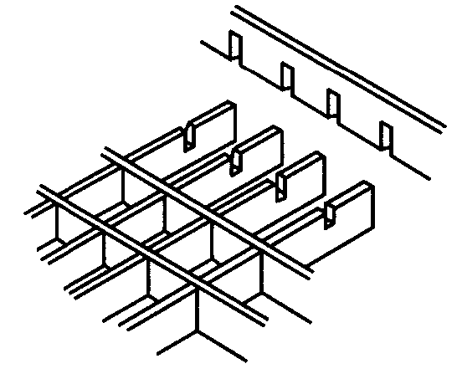
图 5.20 木板方格式单体拼装 图5.21方木骨架与板方格式单体拼装

Slide 12
( 4 )单元安装固定 吊杆固定 吊点的埋设方法与前述原则上相同，但吊杆必须垂直于地面，且能与单元体无变形的连接，因此吊杆的位置可移动调整，待安装正确后再进行固定。吊杆左右位置调整构造如图5.22所示，吊杆高低位置调整构造如图5.23所示。
(5) 饰面成品保护 木质开敞式吊顶需要进行表面终饰。终饰一般涂刷高级清漆，以露出自然木纹。当完成终饰后安装灯饰等物件时，工人必须戴干净的手套仔细进行操作，对成品进行认真保护。必要时应覆盖塑料布、编织布加以保护。

Slide 13
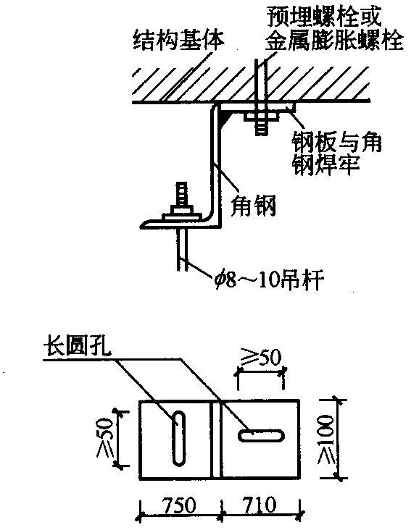
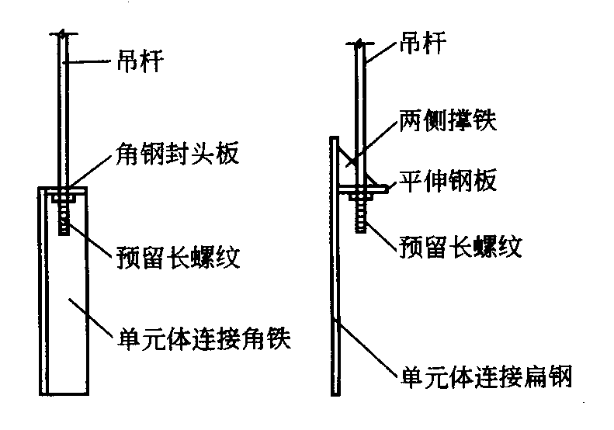
图5.22 吊杆左右位置的调整 图5.23 吊杆高低位置的调整

Slide 14
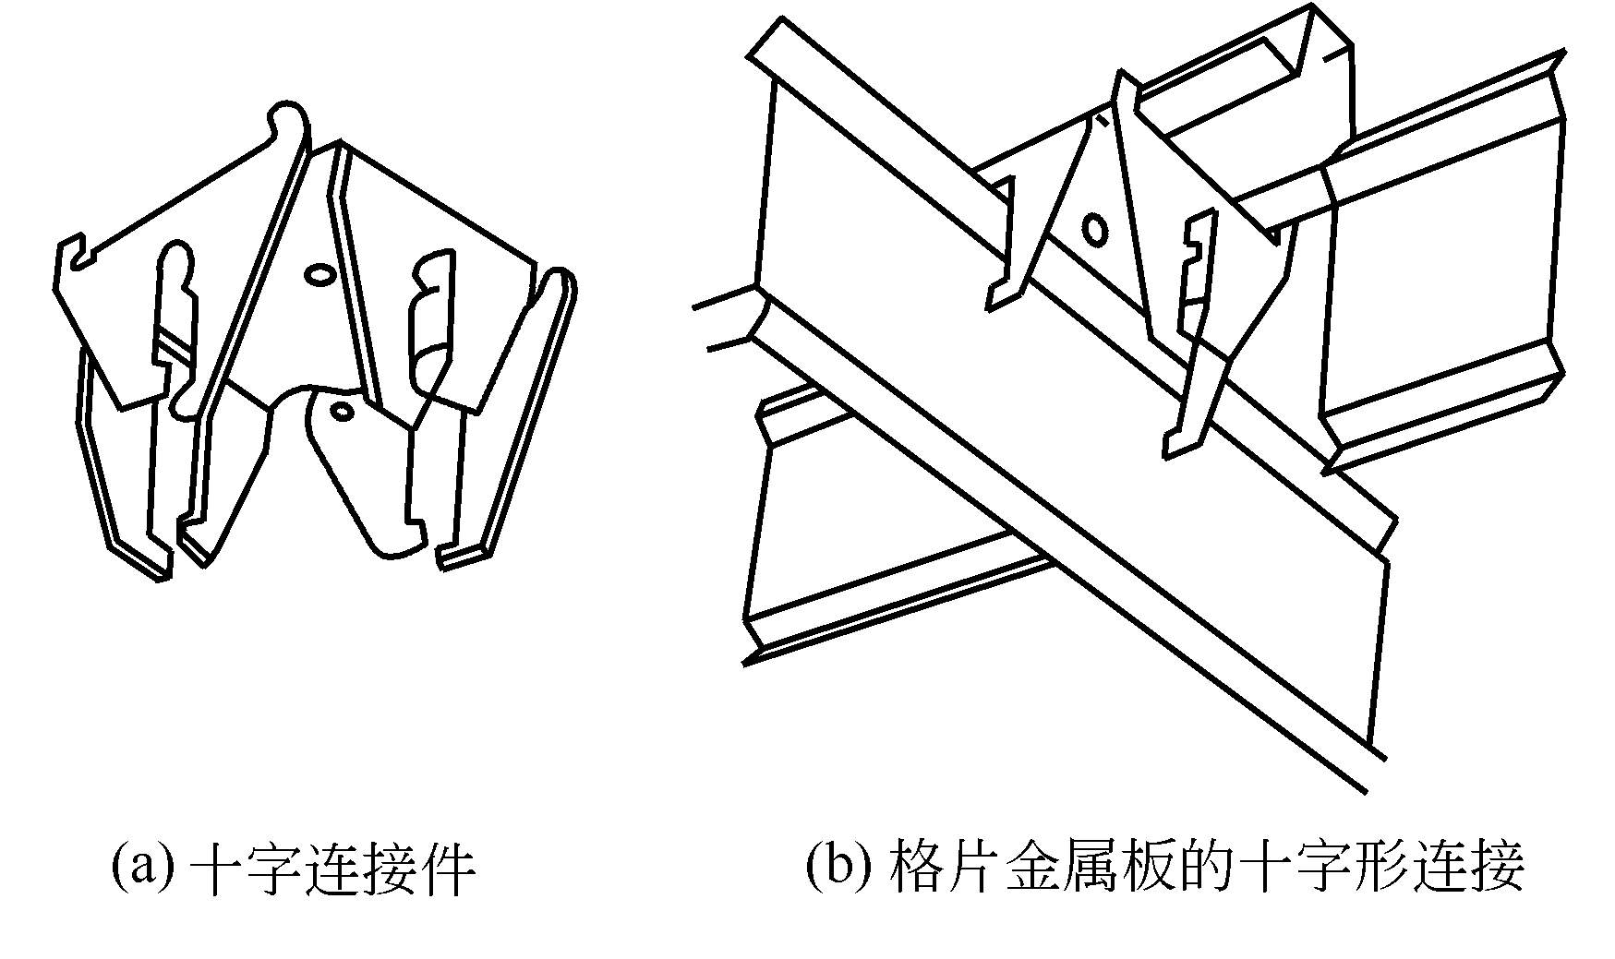
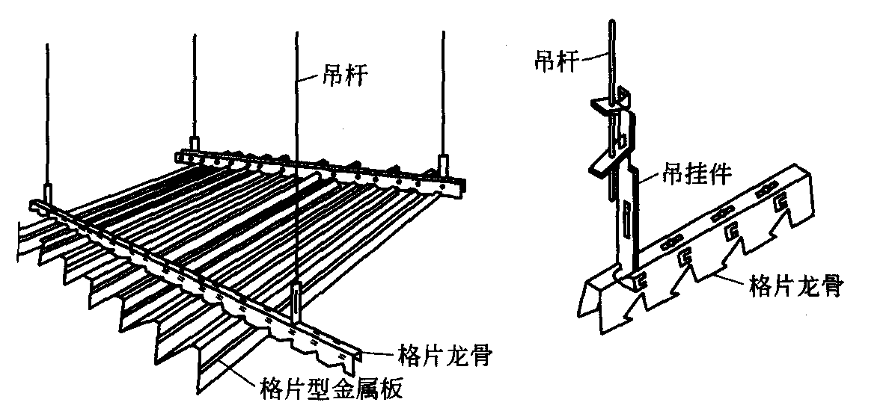
2.金属开敞式吊顶施工
(1)单体构件拼装 将金属格片按排列图案先锯成规定长度，然后卡入特制的格片龙骨卡口内即可，如图5.24、图5.25所
（2）单元安装固定 格片型金属单元体安装固定一般用圆钢吊杆及专门配套的吊挂件与龙骨连接。
图5.24 格片式金属板单体构件安装及悬吊图
图5.25 格片型金属板的单体十字连接件

Slide 15
5.4.3.软膜吊顶施工工艺
1. 软膜天花的特点
2. 工艺流程
安装固定支撑→固定安装铝合金龙骨→安装软膜→清洁软膜天花
3. 施工要点
（1）在需要安装软膜天花的水平高度位置四周围固定一圈4X4Cm支撑龙骨(可以是木方或方钢管）。附注：有些地方面积比较大时要求分块安装,以达到良好效果.这样就需要中间位置加一根木方条子。这是根据实际情况再实际处理。
（2）当所有需要的木方条子固定好之后，然后在支撑龙骨的底面固定安装软膜天花的铝合金龙骨。
（3） 当所有的安装软膜天花的铝合金龙骨固定好以后，再安装软膜。先把软膜打开用专用的加热风炮充分加热均匀，然后用专用的插刀把软膜张紧插到铝合金龙骨上，最后把四周多出的软膜修剪完整即可。
（4）安装完毕后，用干净毛巾把软膜天花清洁干净。

